Slide 1

LIBRERIE JAVASCRIPT PER IL TRATTAMENTO DI ONTOLOGIE DEL WEB SEMANTICO CON INFORMAZIONI GEOLOCALIZZATE
Università degli Studi di Catania
Dipartimento di Matematica e Informatica
Corso di Laurea in Informatica triennale
Candidato
Andrea Costazza
Relatore
Prof. Domenico Cantone
Correlatore
Dott. Cristiano Longo
Anno Accademico: 2015/2016

Slide 2
OBIETTIVI DEL PROGETTO
Realizzare un libreria per il trattamento delle ontologie del Web Semantico:
  Javascript;
  HTML5;
  CSS.
Creazione mappa interattiva:
  Leaflet;
  Menù gerarchico.
Interrogazione della base di conoscenza comunect.owl:
  SPAQRL.
<numero>

Slide 3
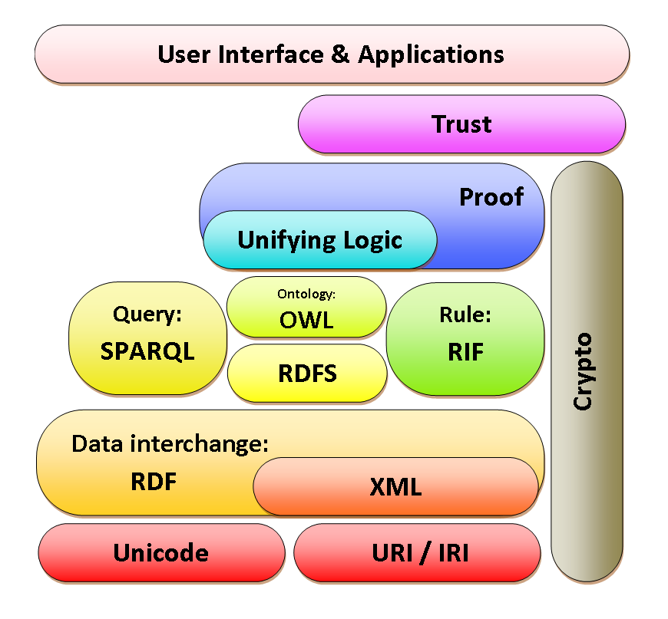
WEB SEMANTICO
Struttura a livelli
I livelli principali sono:
  URI/IRI;
  Unicode;
  XML;
  RDF;
  RDFS;
  OWL;
  SPARQL.
<numero>

Slide 4
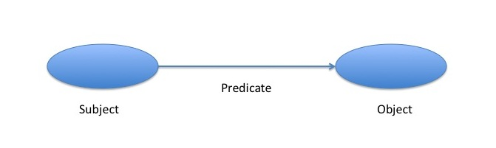
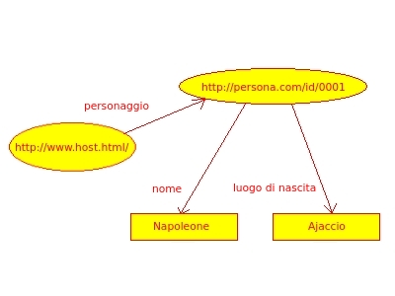
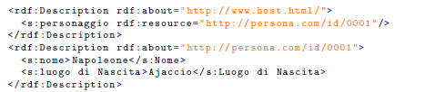
RESOURCE DESCRIPTION FRAMEWORK (RDF)
Statement:
  Subject;
  Predicate;
  Object.
<numero>

Slide 5
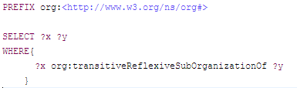
SPARQL
Insieme di triple, simili agli statement, costituite da variabili o costanti:
  ?homepage; Subject
  rdf:label; Predicate
  ?name. Object
Comandi simili al SQL:
<numero>

Slide 6
LOGICHE DESCRITTIVE
Rappresentazione della conoscenza:
  Concetti;
  Ruoli;
  Individui;
  Vincoli e asserzioni.
Insieme di logiche complesse e articolate.
  Richiama la teoria degli insiemi (unione, intersezione).
Permette di definire ‘Base di Conoscenza’.
  Insieme di ruoli, concetti, vincoli e asserzioni.
<numero>

Slide 7

REALIZZAZIONE PRATICA
<numero>

Slide 8
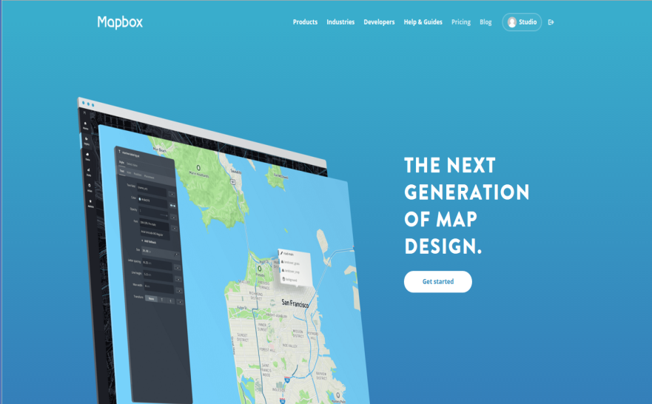
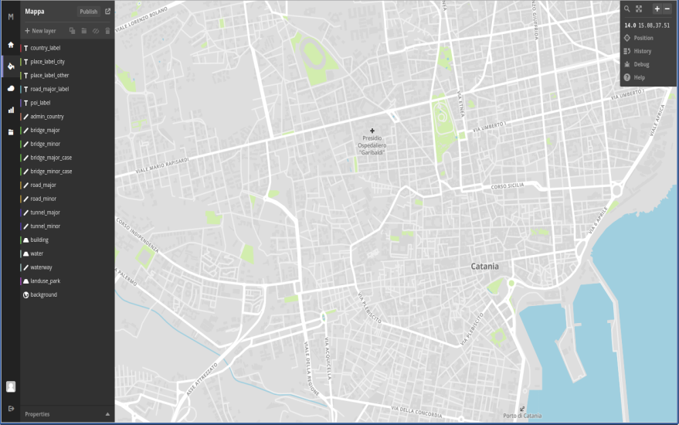
CREAZIONE MAPPA ONLINE
Leaflet:
  Libreria open-source realizzata in JavaScript;
  Creazione mappa interattiva tramite Mapbox;
  Utilizzo metodi per creazione dei marker.
<numero>

Slide 9
CODIFICA JSON E CHIAMATA AJAX
JSON:
  Formato convenzionale per lo scambio di dati tra client e server;
  Utilizzato per le chiamate AJAX.
AJAX:
  Riutilizzo degli standard internet esistenti.
  Scambio di dati in modo asincrono con un server.
CROSS-DOMAIN
PROBLEMA
<numero>

Slide 10
ONTOLOGIE PER LA RAPPRESENTAZIONE DEGLI SERVIZI PUBBLICI
Utilizza vocabolari consigliati dall'Agenzia per l’Italia Digitale (AgID):
  Friend Of A Friend;
  Core Location;
  Organization Ontology;
  …
Scopi principali di AgID:
  Strutturare i dati;
  Fare interrogazioni tramite i linguaggi di interrogazione;
  Fornire a pubbliche amministrazioni le tecniche del Web Semantico.
<numero>

Slide 11
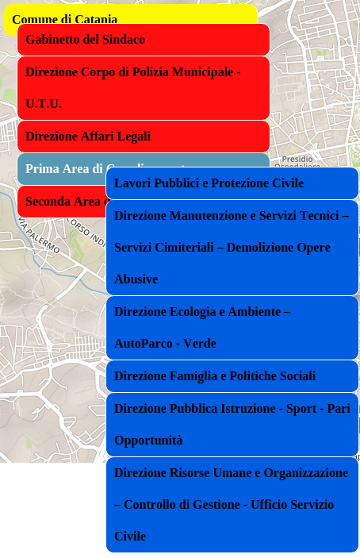
CREAZIONE MENÙ GERARCHICO
Struttura ad albero;
Simula l’aspetto delle cartelle e sottocartelle
(es. Sistemi Operativi);
Utilizzato nella maggior parte delle pagine web;
Ideali per l’organizzazione.
<numero>

Slide 12
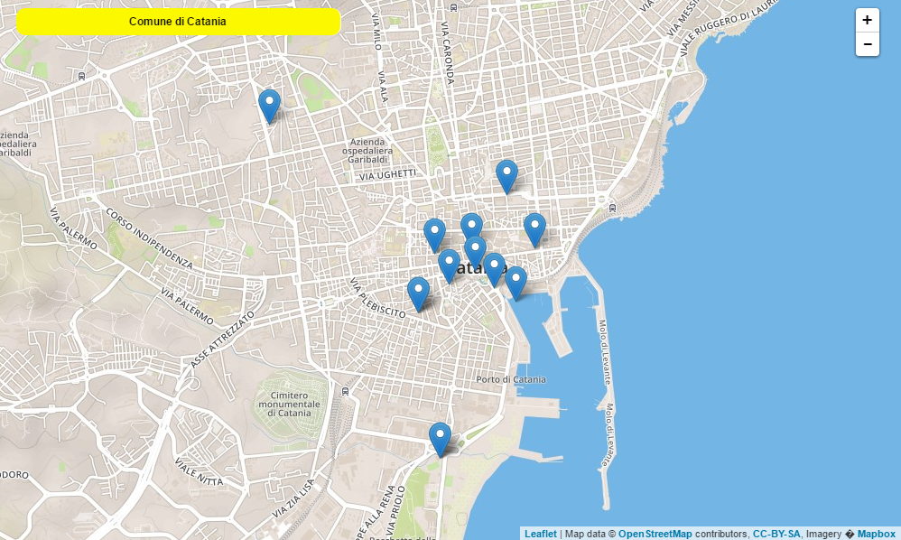
RISULTATO FINALE
<numero>

Slide 13
PROGRAMMI E SITI WEB UTILIZZATI
Sistemi Operativi:
  Linux Mint 17.1 Rebecca;
  Windows 10.
Notepadqq:
  Editor di testo per linguaggi open-source.
GitHub:
  Free-hosting per la pubblicazione di progetti.
  SourceTree.
<numero>

Slide 14
CONCLUSIONI
Il file si trova pubblicato sul sito opendatahack.
Per scaricare il progetto:
  https://github.com/opendatahacklab/cityservices
"Non c'è mai una seconda occasione per fare una buona impressione la prima volta".
- Oscar Wilde
GRAZIE.
<numero>

